Slide 1
RIUNIONE DEL COMITATO REGIONALE PIEMONTESE
STATO DELL’ARTE PROGETTO SVILUPPO ORDINE GIAMPAOLO CRENCA PRESIDENTE CONSIGLIO NAZIONALE ATTUARI
Torino, 4 dicembre 2014

Slide 2
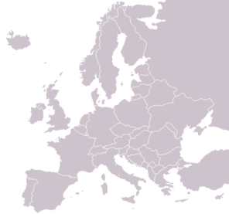
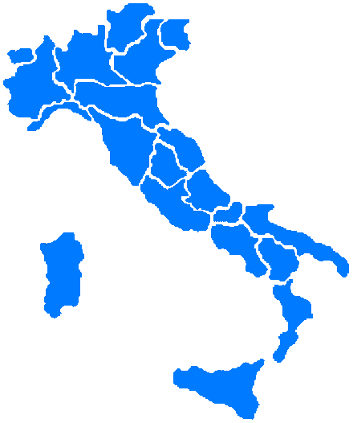
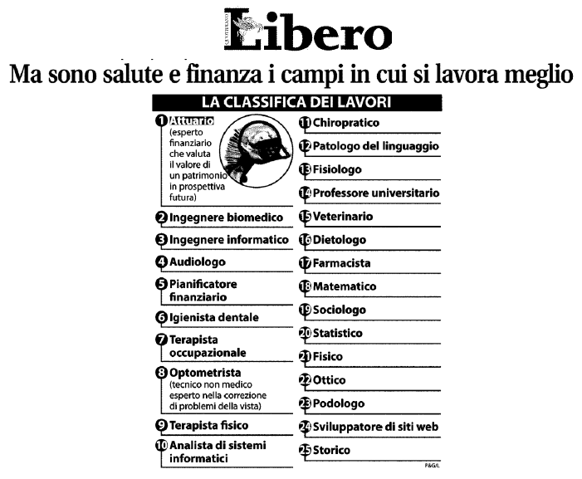
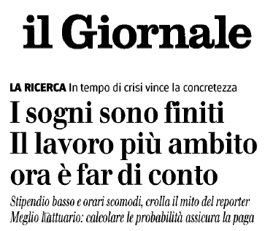
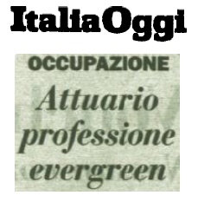
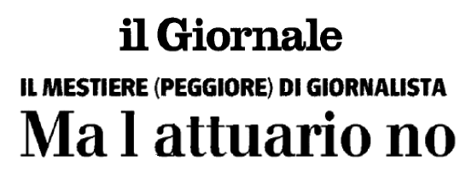
I Numeri
80.000
20.000
900
LA PROFESSIONE PIU’ RICHIESTA AL MONDO

Slide 3
Alcuni dati della nostra professione (al 22.05.2013)
Distribuzione % degli Attuari iscritti all'Ordine Nazionale per sesso e Comitato Regionale di appartenenza
 | Piemonte | Lombardia | Veneto | Friuli Venezia Giulia | Emilia Romagna | Toscana | Lazio e altre regioni | Totale
Maschi | 2% | 13% | 3% | 4% | 1% | 2% | 33% | 58%
Femmine | 1% | 12% | 1% | 2% | 1% | 1% | 24% | 42%
Totale | 3% | 25% | 4% | 6% | 2% | 3% | 57% | 100%
UNA PROFESSIONE SEMPRE PIÙ ROSA
Distribuzione % degli Iscritti all'Ordine Nazionale degli Attuari per anno di iscrizione e sesso
Anno di iscrizione | Femmine | Maschi
1963-1980 | 10% | 90%
1981-1990 | 36% | 64%
1991-2000 | 46% | 54%
2001-2013 | 47% | 53%
Totale | 42% | 58%
A gennaio 2001
le donne rappresentavano
il 35%
Oggi
le donne rappresentano
il 42%

Slide 4
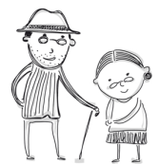
I nostri campi di azione
SETTORE PRIVATO
SETTORE PUBBLICO
Assicurazioni
Autorità di Vigilanza
Previdenza
Enti pubblici
Mondo Finanziario
Insegnamento
Altri settori(fondi sanitari, imprese, …)
……
In questi anni gli spazi professionali si sono sempre più allargati grazie anche ad una intensa e incisiva azione dell’Ordine

Slide 5
La storia
UNA STORIA LUNGA 70 ANNI
SENZA MAI STANCARSI DI VALUTARE L’INCERTEZZA
Assicurazioni Vita
Previdenza
Assicurazioni Danni
Finanza
Risk Management
Erm e Fondi Sanitari
Nuovi spazi professionali
Un cammino importante fondato su contenuti professionali, nel segno del valore sociale della professione e al servizio del Paese

Slide 6
La storia
I più significativi riconoscimenti normativi
Nel ramo Vita fin dagli anni ‘50 nella valutazione delle riserve
Attuario Incaricato dalla Società di Revisione (1978)
Attuario Incaricato Vita (1997)
Attuario Incaricato RCA (2004)
Attuario dei Fondi Pensione (2013)
Solvency II → Responsabile della funzione attuariale (2016?)
Nei primi anni ’90 comincia lo sviluppo delle strutture professionali di consulenza che prosegue tuttora
una storia ancora tutta da scrivere
Siamo ancora all’inizio del cammino!!!

Slide 7
Un progetto per il futuro
L’Ordine sta via via realizzando un progetto di sviluppo,
interno ed esterno, basato, oltre che sull’ampliamento degli spazi professionali, anche su:
Scuole superiori
Università
Addetti ai lavori
Istituzioni
Autorità di Vigilanza
Mondo esterno
Comunicazione a tutti i livelli
Formazione professionale continua
Ristrutturazione operativa interna
OBIETTIVO: una professione dal volto nuovo, comunicativa, aperta alla soluzione dei problemi legati all’incertezza

Slide 8
Un progetto per il futuro – dove vogliamo arrivare
che cresce ed è sempre più strutturata ed organizzata
in continua formazione professionale
sempre più presente nel mondo economico e nel Paese
UNA PROFESSIONE
a sostegno delle assicurazioni, del mondo finanziario, della previdenza, delle imprese
che comunica con semplicità e chiarezza, anche con i media

Slide 9
I messaggi degli Attuari
NON SIAMO SOLO DEI NUMERI MA
ESPERIENZA
IDEE
PROGETTUALITA’
MANAGERIALITA’
“VALUTAZIONE”
L’APPROCCIO ATTUARIALE
NON È SOLO UN CALCOLO, MA UN MODO UNICO DI PERCEPIRE I RISCHI E AFFRONTARE L’INCERTEZZA CON STRUMENTI IDONEI DI NATURA QUANTITATIVA (LA PAROLA CHIAVE E’ VALUTAZIONE)

Slide 10
IL NUOVO VOLTO DELLA PROFESSIONE ATTUARIALE
Diffusione della professione
Progetto in corso
Esame di Stato
Risorse
DOVE STIAMO ANDANDO?
Tirocinio
Struttura
Progetto in corso
F.A.C.
Marketing

Slide 11
IL NUOVO VOLTO DELLA PROFESSIONE ATTUARIALE
Non solo numeri
Comunicazione
“Disclosure”
Dialogo
SVILUPPO SPAZI PROFESSIONALI
Gestione
Managerialità
Idee
Progettualità

Slide 12
VALORE SOCIALE DELLA PROFESSIONE AL SERVIZIO DEL PAESE
Dialogo con Istituzioni, Enti e Associazioni
Comunicazione
ATTUARI
CUP
Progetto per il Paese
Riforma delle professioni

Slide 13
Comunicazione
Istituzionale
Politica
Ricevuti dal Ministro del Lavoro Giovannini e dal Ministro Poletti – PROPOSTO DA TEMPO TAVOLO DI LAVORO SUL WELFARE INTEGRATO ED ALLARGATO
Risposta e incontro Ministero Sviluppo Economico su tavolo RCA – PROPOSTO DA TEMPO TAVOLO DI LAVORO ALLARGATO SU RCA
Presenza nel Cup (Riforma Professioni (QUESTIONI SU RC PROFESSIONALE, TIROCINIO, FORMAZIONE CONTINUA, DECRETO PARAMETRI, TESTO UNICO)), Professional Day, Sussidiarietà)
Rapporti con Ministero Lavoro, Ministero Salute, Mef, Consob, Banca D’Italia, Assirevi, Oic, Assofondipensione, Abi, Moodys, Anra, Ania, Ivass, Ministero Giustizia, Adepp, Covip, Inps, Inail, Mefop, …
Lavoro su mortalità percettori rendite (in corso aggiornamento), studio a carattere nazionale
Riunioni Presidenti AAE
…
Mercato
Prima volta articolo attuariale su rivista ABI
Partecipazione come relatori ad eventi o a tavole rotonde (ne ricordiamo alcune: Giornata Nazionale Previdenza,Cassa di Previdenza Commercialisti, Enpam, Mondo Hedge, Professional Day, Festival del Lavoro, Unirete)
Interventi su bilanci tecnici delle Casse di Previdenza dei Professionisti - Legge Fornero
Posizione su Solvency II – Funzione Attuariale
…

Slide 14
Comunicazione
Opinione pubblica
3 volte Rai1
Interviste su Radio e TV private
Numerosi articoli su giornali e riviste specializzate e anche su quotidiani nazionali
Organismi Internazionali (AAE/IAA)
Comunicati stampa/sito
Attività che sta già dando i suoi frutti (ad esempio il numero degli iscritti ai nostri corsi di laurea è aumentato)

Slide 15
CODICE DEONTOLOGICO
IL PROFESSIONALISMO
NON SOLO ATTIVITA’ PROFESSIONALE MA:
COMPORTAMENTO ETICO
INDIPENDENZA
RAPPORTI CON L’ORDINE DEGLI ATTUARI, COLLEGHI, MONDO ESTERNO
FORMAZIONE PROPRIA E VERSO I GIOVANI
TRASPARENZA E DISCLOSURE CON I COMMITTENTI ED I CLIENTI
SEGUIRE LE DIRETTIVE DELL’ORDINE (AD ES. LE LINEE GUIDA E CIRCOLARI)
OBBLIGO DELLA R.C. PROFESSIONALE

